Slide 1
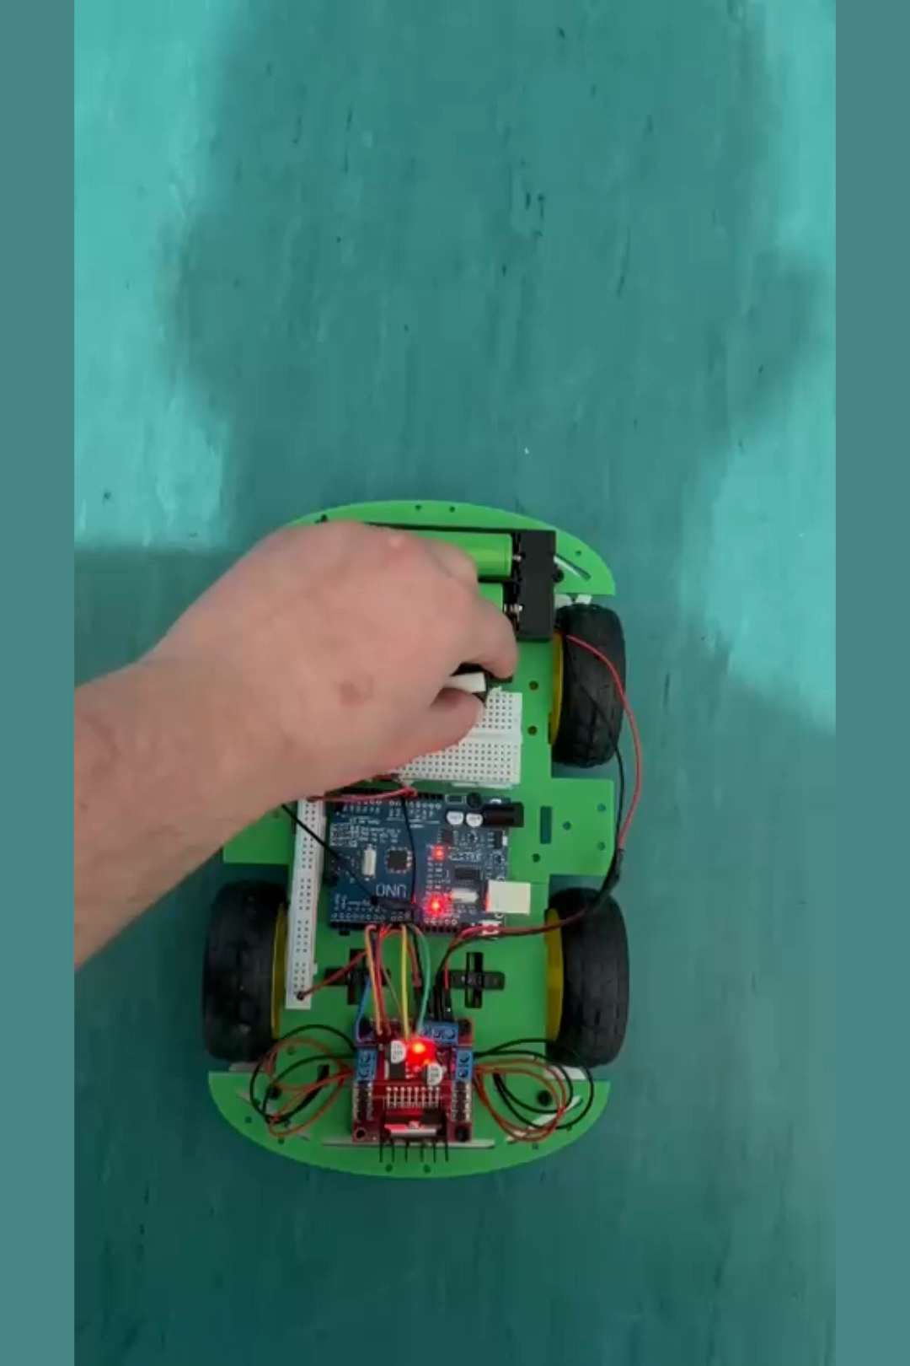
Universitatea Transilvania din Braşov
Facultatea de Inginerie electrică şi ştiinţa calculatoarelor
Mașinuță Robotică
Proiect realizat în Simulink și Arduino
Prof. coordonator:
Studenţi:
Ştefan Horia-Eusebiu
Ursoiu Cristian

Slide 2

Introducere
Componente utilizate
Modelul Simulink
Cuprins
Funcţionare
Funcţionare
Concluzii

Slide 3


Introducere
Proiectul constă în dezvoltarea unei mașinuțe robotice controlate prin intermediul unei platforme Arduino și modelate în Simulink.
Hardware + Software
O integrare fluidă între modelarea matematică și execuția fizică în timp real.
Sistemul permite controlul mișcării și testarea funcțiilor automate într-un mediu hibrid hardware-software.

Slide 4





Componente utilizate
Arduino
Motoare DC
Driver Motoare
Senzori
Creierul sistemului, gestionând I/O.
Asigură deplasarea și puterea mecanică.
Interfața de putere (L298N/similar).
Monitorizarea mediului și feedback.
+ Model Simulink pentru control și simulare

Slide 5
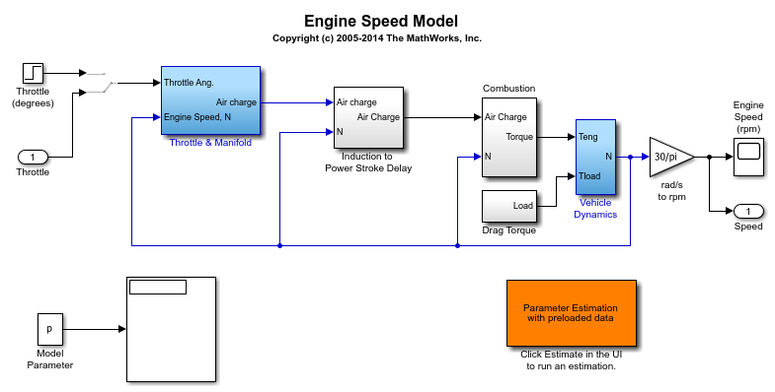
Modelul Simulink
Control Bazat pe Model
Utilizarea blocurilor funcționale pentru a defini logica de control, evitând programarea manuală complexă și permițând vizualizarea fluxului de date.

Slide 6
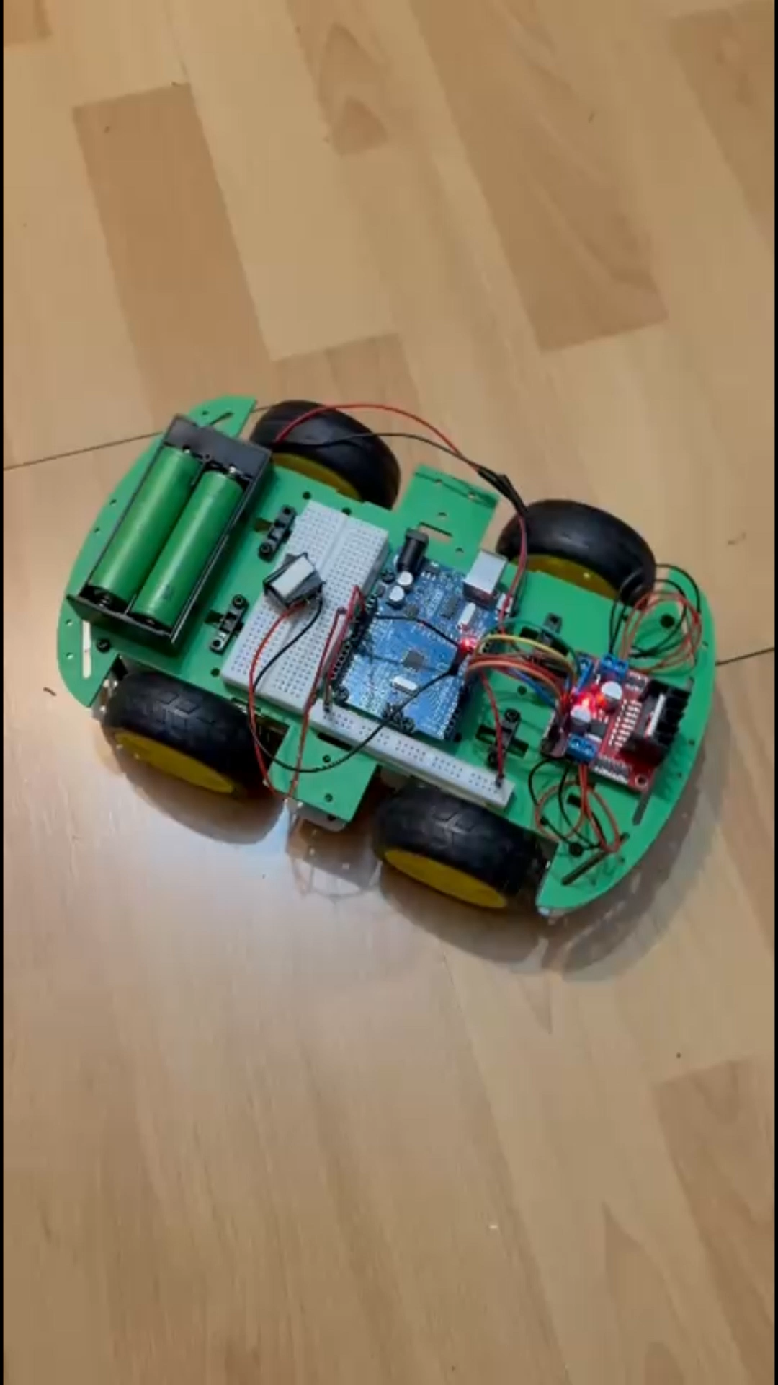
Funcționare
Modelul generează comenzile necesare pentru controlul motoarelor și coordonarea mișcărilor.
Simularea permite verificarea logicii înainte de implementarea fizică pe robot.
Sincronizarea în timp real între PC și Arduino prin protocolul de comunicație serială.

Slide 7








Avantaje
Control Automat
Testare Rapidă
Integrare Ușoară
Educațional
Flexibilitate sporită în gestionarea mișcărilor complexe.
Validare instantanee în mediul Simulink.
Conectivitate plug-and-play cu hardware-ul Arduino.
Perfect pentru învățarea sistemelor de control moderne.

Slide 8
Concluzii
Proiectul demonstrează integrarea dintre modelarea software și controlul hardware pentru realizarea unei mașinuțe robotice funcționale, oferind o bază solidă pentru dezvoltări ulterioare în robotică.

Slide 9

Vă mulţumim pentru atenţie!

